Slide 1
安同开源社区 2023 年度工作报告
众人拾柴火焰高
疾钀驚

Slide 2
安同开源社区 2023 年度工作报告
众人拾柴火焰高
白铭骢

Slide 3
诶呀，咋搁这儿来了！
AOSCC 第一次走进东北
本届 AOSCC 有史以来
  与会者最多
  参与社区最众
  课题最多样
  周边最丰富
  预算最爆炸

Slide 4
议程概览
一线工作者的专业展示、信息共享与社交平台
19 名讲者，18 个分享课题，4 个主题
  社区工作报告与投票
  社区与社团运营
  从个人到社区的实践
  发行版维护与管理
“抽票投奖”和 PGP 签名会

Slide 5
先啰嗦几句
请爱护社区年度聚会！
  社区贡献者、志愿者和讲者的共同劳动成果
  我们肩负着主办方的信任与支持
无规矩不成方圆
  请时刻听从志愿者们的指引！
  注意保持卫生
  自觉维护会场秩序，有序提问和参与活动
  尊重他人、讲者和自己

Slide 6
他咋那么啰嗦啊！

Slide 7
进化与转折中的社区
在过去一年，社区的工作收效甚丰
  重启了外宣工作并初见成效
  实现了高水平的自动化设施
  告别了用户比开发者少的“诅咒”
  迎来了安装体验的完善调优
  见证了十余年未见的高速膨胀
与此同时，社区工作面临“超速过热”的挑战
  如何让社区组织架构与工作能力一同进化？

Slide 8
简讯：从数据看社区工作
参与社区项目维护的贡献者共 50 人
软件包树年提交 5,677 个
  总提交数逼近 100,000 个
新增一级架构移植 1 个
新增构建服务器 13 台
新增镜像源 4 个
双周报《安记冰室》共发行 18 期

Slide 9
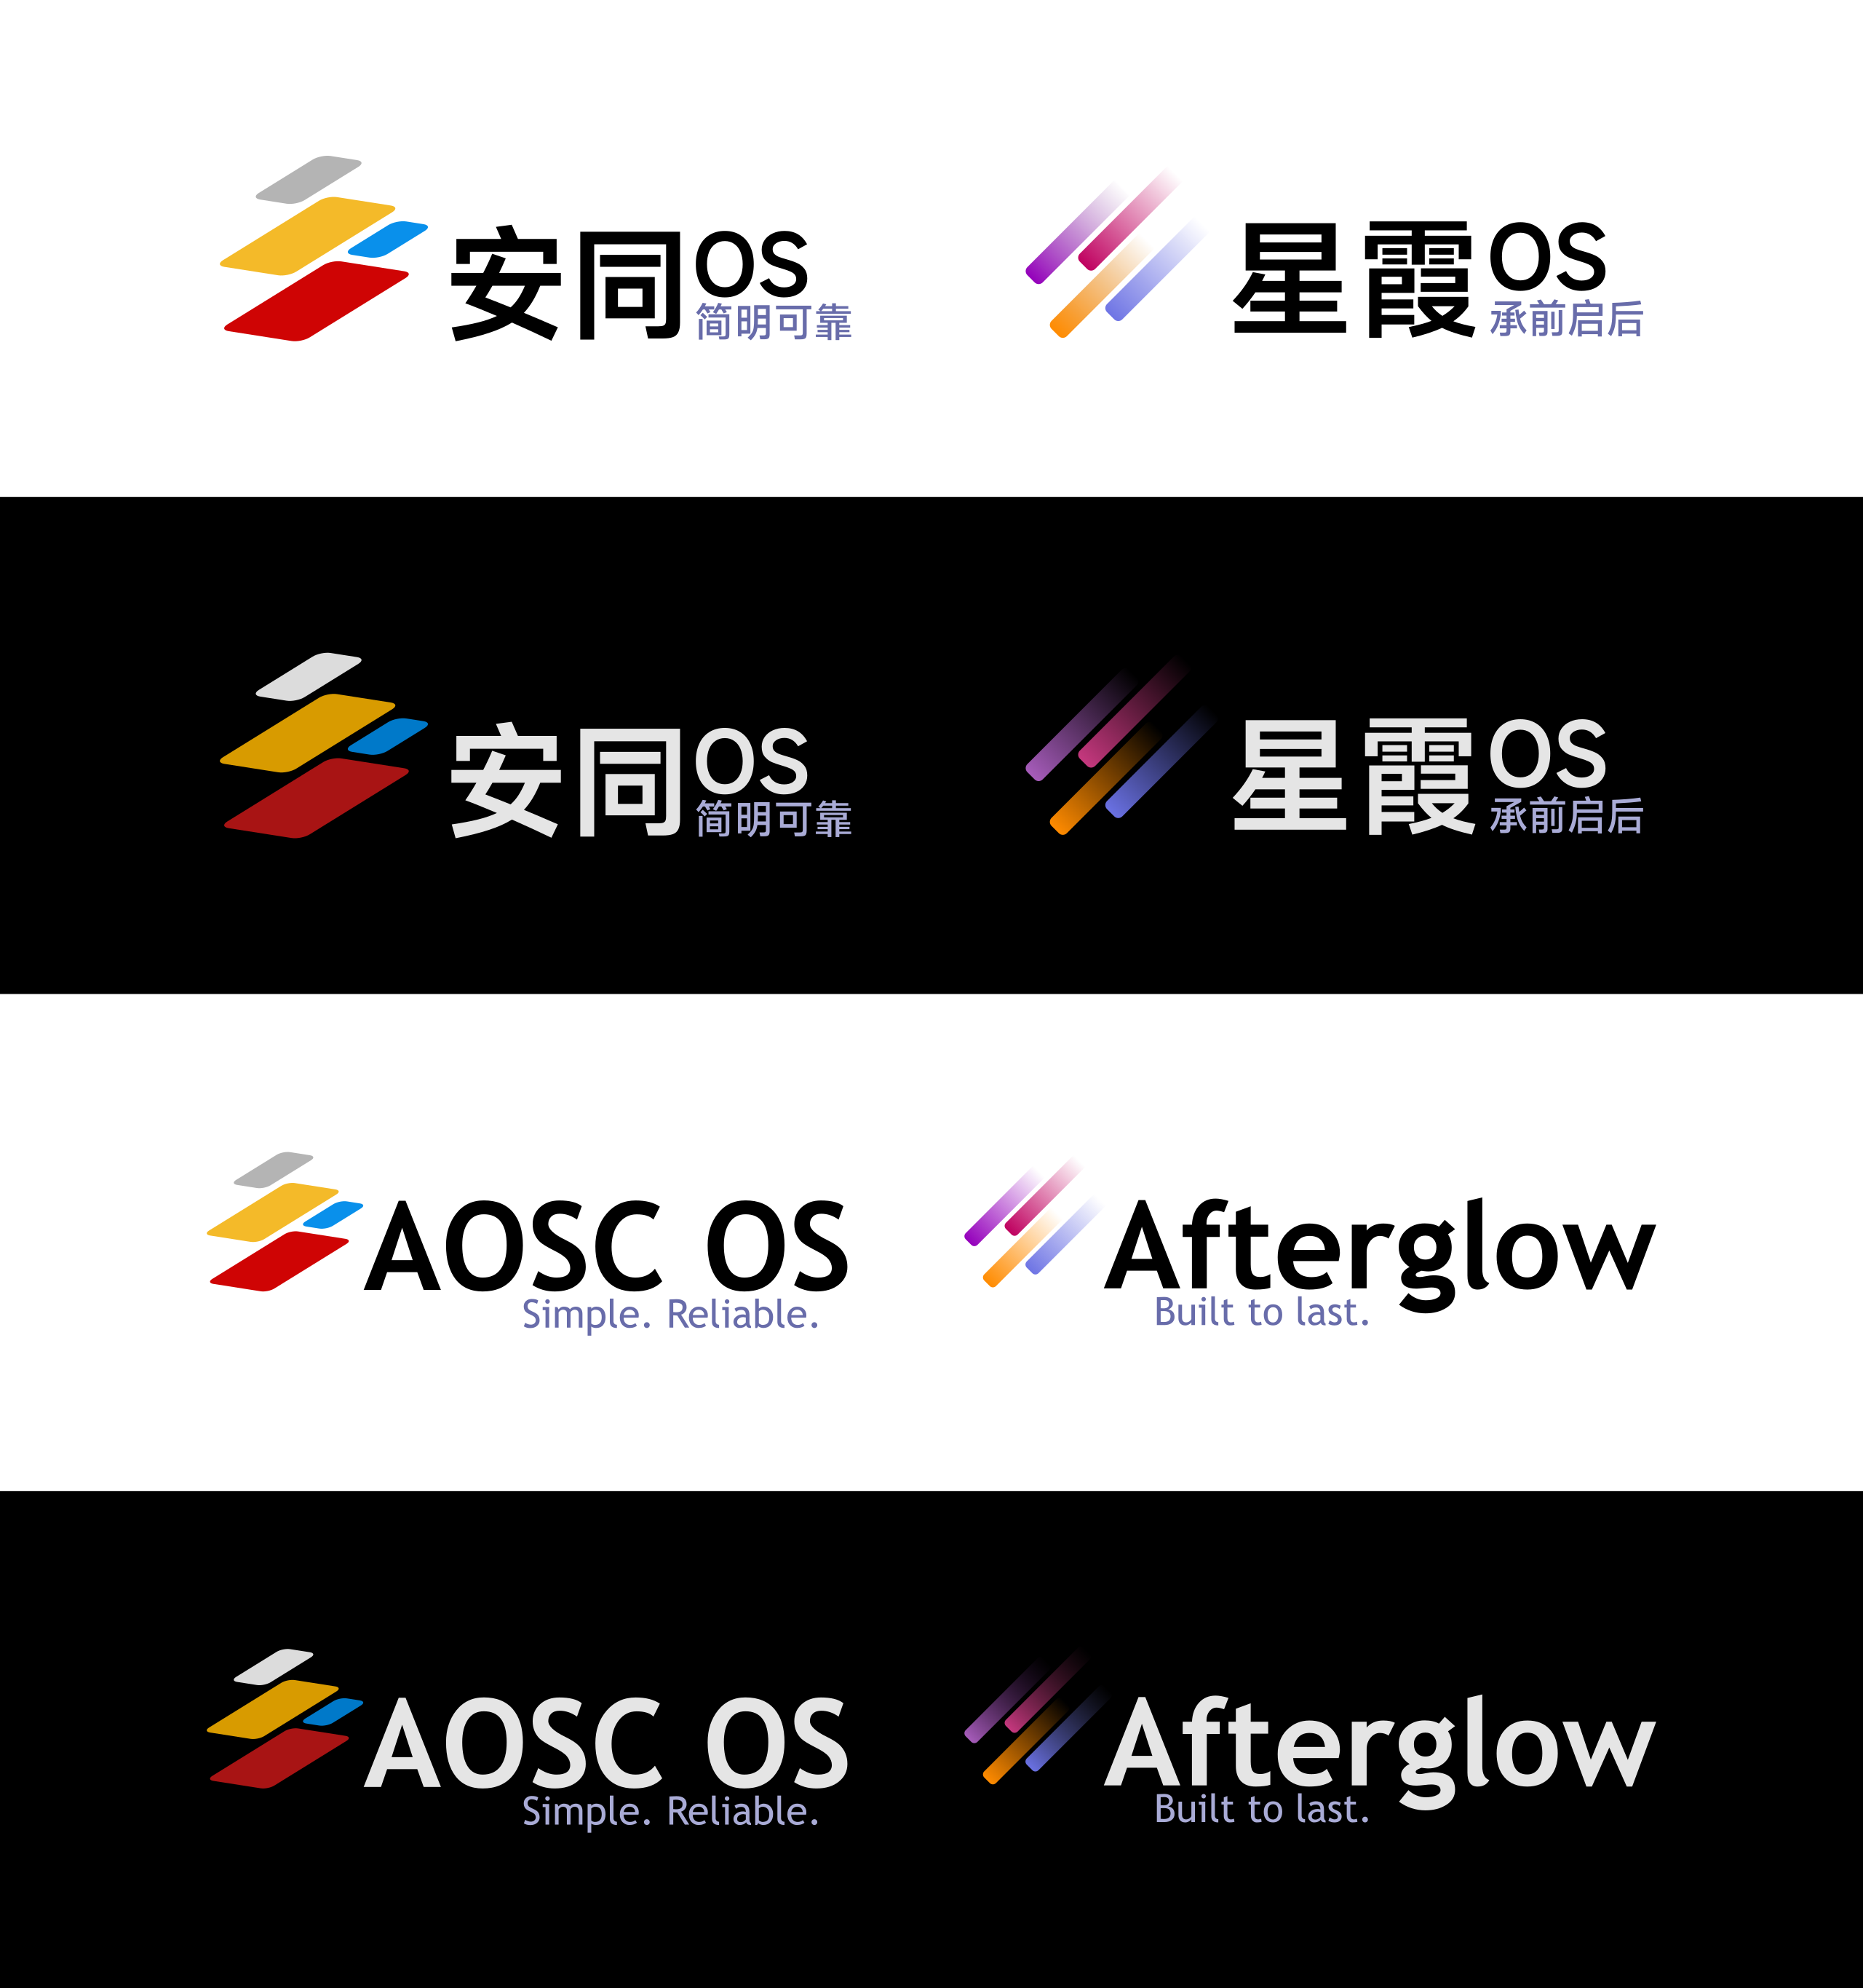
简讯：项目视觉设计更新

Slide 10
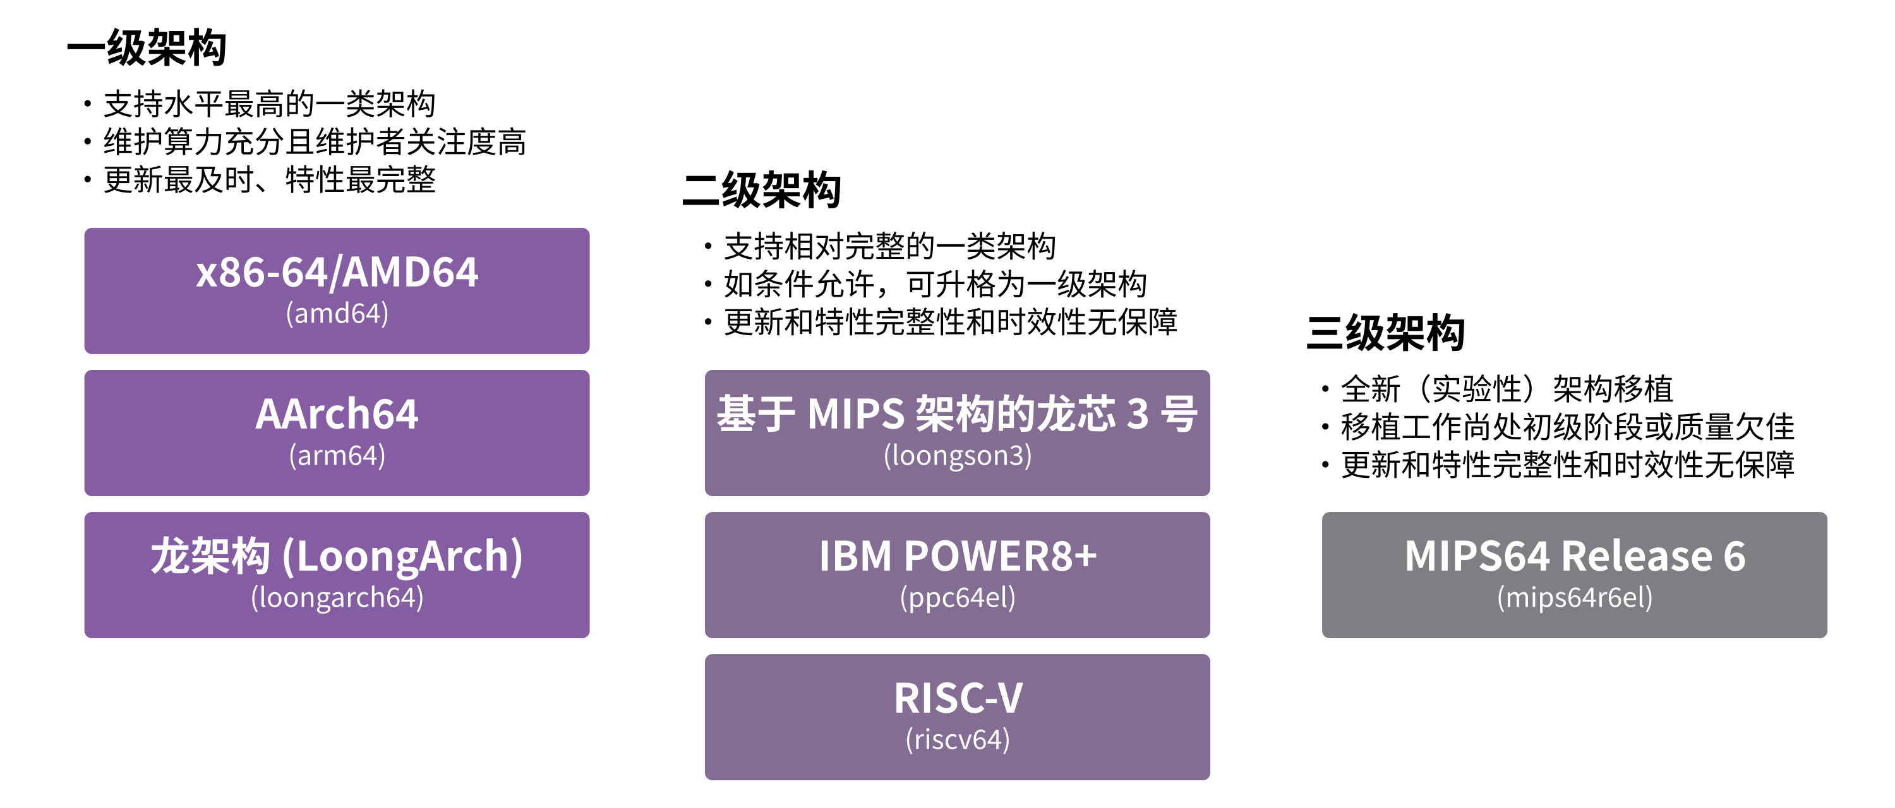
简讯：架构支持

Slide 11
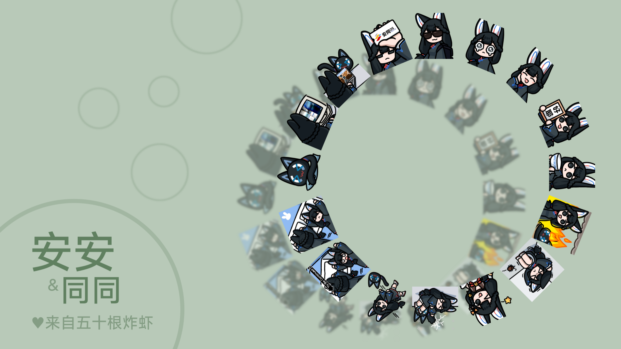

Slide 12
简讯：社区文创
今年推出及更新了多款社区文创产品
  AOSCC 2024 贴纸包
  炸虾安安同同贴图包
  两款吉林大学主题帆布袋
  两款纪念衫
  五款安安同同主题钥匙扣

Slide 13
自动化成为现实

Slide 14

生产力解放：维护自动化
自动化的缺失一直阻碍系统维护和社区运营
  维护七个架构意味着重复七次同样的操作
  情绪上亦愈发难以接受
  社区工作被打包绑定，难以推进其他工作
杰哥・超级包霸 3000 横空出世！

Slide 15
BuildIt!
将编辑和调试留给包工，编译和推送自动化
  Telegram 机器人实现基础交互
  网页提供队列查询与实时日志监控
  更新查询及测试源自动创建
另有基于 BuildIt! 的增强设施
  dickens：对软件包内容合规性进行查验并整理报告
也有利用 BuildIt! 实现功能的自动化设施
  autopr：将常见简单包更新监测自动化

Slide 16
Autobuild4
Autobuild3 曾经是安同 OS 维护的一大黑点
  揉杂的 Bash 脚本及时有时无的错误控制
  2015 前后残存的大量难以理解的代码
Autobuild4 为自动化的可靠性提供支持
  使用 C++ 重写了流程代码
  Bash 错误控制可靠性极大提高
  ELF 操作功能增强
    调试符号拆分支持更多种语言
    依赖及 Debian 兼容包名反查

Slide 17
开发者数量终被赶超

Slide 18
亦师亦友：用户社区初具规模
2 月 15 日，安同 OS 完成“合龙”
  龙架构正式成为新的一级架构移植
  libLoL、良好硬件支持、更新频繁和及时友好的用户支持让安同 OS 用户数量稳步上升
  Bilibili 许多 Up 主开始宣传安同 OS 特性及更新
  龙芯整机厂商开始将安同 OS 列为受支持系统之一
    亦有厂商在研究预装
2024 年，安同 OS 用户数已显著超越开发者
  明确的方向和显著的挑战

Slide 19
规模化用户支持的尝试
响应用户咨询成为日常工作的一部分
  软件包与硬件支持需求
  解释概念与引导排障
  龙架构生态的特例：行业软件需求
    x86 及 ARM 虽然有类似需求
    但安同 OS 在这两个平台并不特别出彩
社区技术支持的方向尚存争议
  志愿者与用户的社会关系是否应该平等？
  如何平衡支持材料中的技术性与可及性？

Slide 20
填坑，不再谢罪！
（想得美）

Slide 21
如何践行口号？
安同 OS 的几个特性口号
  高效工作、易于管理、省心可靠、高兼容性、
  随处可用、如影随形
  每一个口号背后都是具体的项目和设计
践行用户友好承诺是今年的主要工作内容之一
  破除晦涩技术概念对用户使用的阻碍
  继续改善社区的改良性项目，如 oma
  完善安装和初次启动体验

Slide 22
libLoL 打破世界线壁垒
龙架构“两个世界”与被割裂的用户社区
  由固件而上的生态隔阂
  龙芯霸道不义也好，社区沟通失误也罢，最终承担后果的是龙架构系统用户——我们的服务对象是谁？
  排除依赖因素，体量仅 4MiB 左右的 libLoL 已经可以运行市面上绝大多数的“旧世界”应用程序
项目在“政治”上的不利影响？
  libLoL 让使用新世界系统完成日常工作成为可能，加之以对新软硬件技术及标准的支持
  生产力是证明新世界路线优势的有力筹码

Slide 23
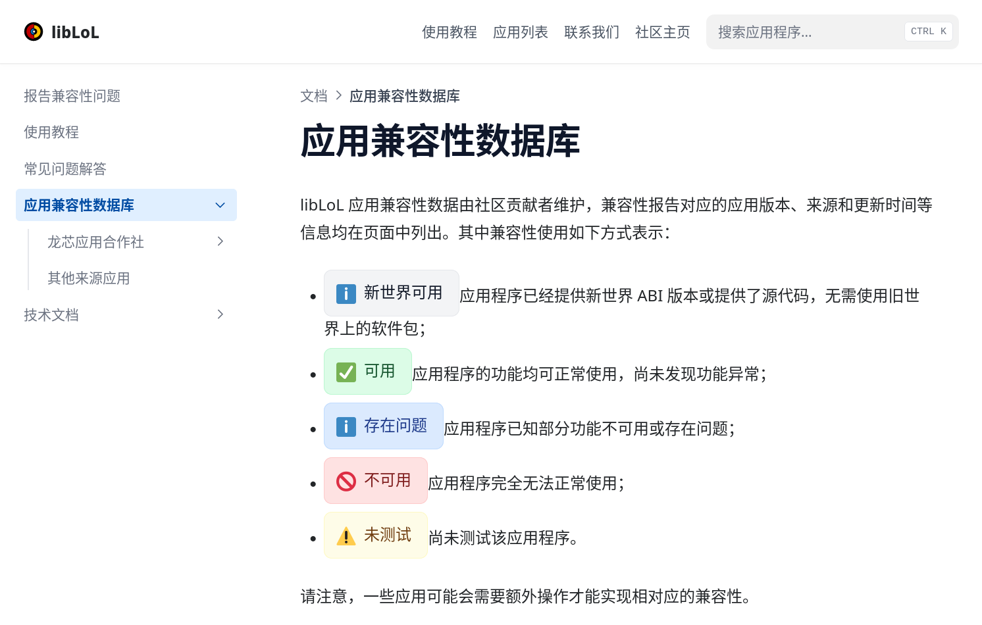

Slide 24
oma 小熊猫包管理
为安同 OS 设计的 APT 改良前端
  优化界面逻辑、简化操作参数、增强关键信息标记
  回滚功能和 Essential 软件包删除锁定等防呆措施
  通过 HTTP/2 及实现多线程下载等手段提高性能
基于用户反馈演化
  过去一年，oma 已发布三次特性更新
  回滚功能、镜像设置、系统状态集成及 TUI 界面等
  1.4 将进一步整合 TUI 界面，降低 CLI 依赖

Slide 25
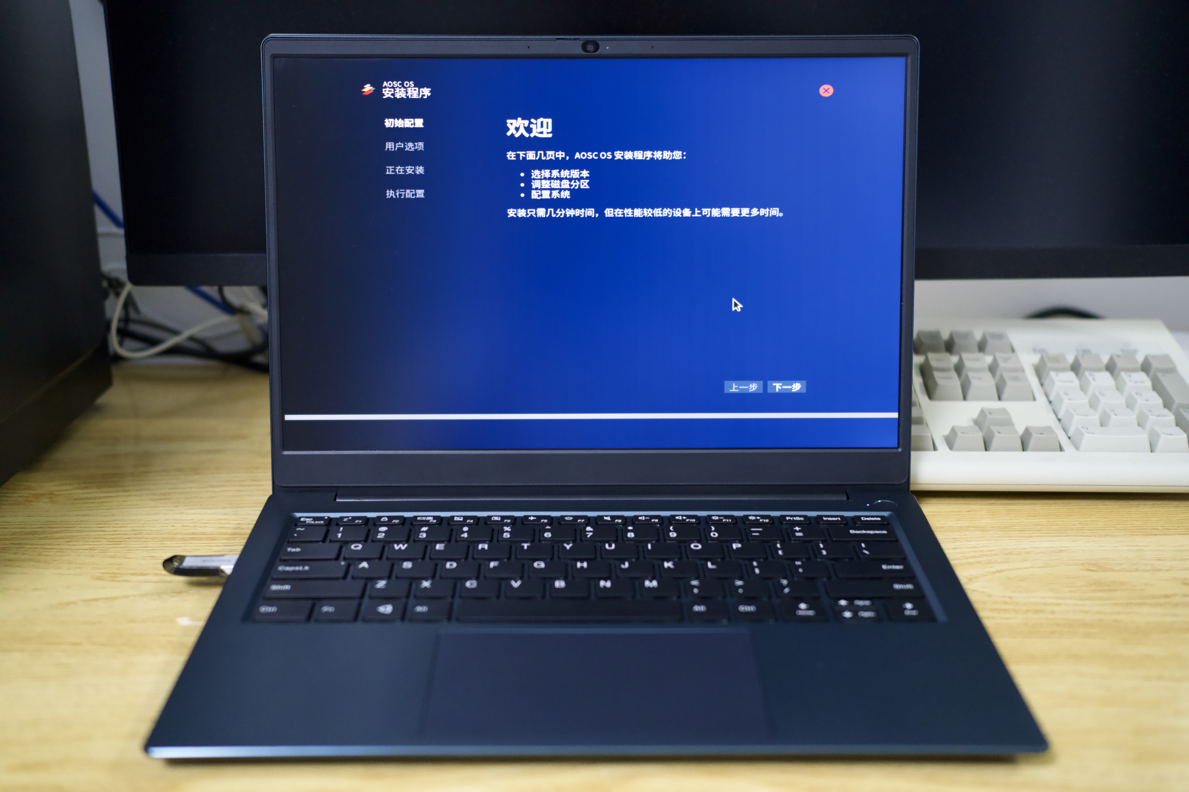

Slide 26
图形化安装程序与维护环境
过去两年，安装体验实现四级跳
  2014 - 2022：启动 Live 环境，手动解压配置
  2022：Live 环境集成安装程序（网络安装）
  2024 春：初步实现图形化安装程序（网络安装）
  2024 夏：安装盘完整集成多版本系统包
至此，安同 OS 的安装体验已完全图形化
  自称桌面系统的自我修养基本可算及格
  试试看吧，我们期待您的反馈

Slide 27
Spiral 兼容性标记
出来混，总是要还的
  对用户来说，一个“Deb 系”系统不能安装 .deb 包，相当耐人寻味
  软件包依赖无非是对各组件组织和关系的表达式
Spiral 通过文件特征识别 Debian/Ubuntu 包名
  Autobuild4 构建流程的一部分
  安同 OS 的系统软件包可“提供”相应的 Debian 包
  用户视角：软件包可正常安装
  潘多拉魔盒，还是黎明前的黑暗？

Slide 28
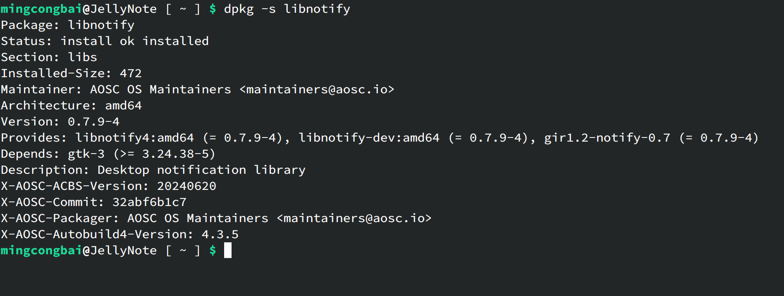

Slide 29
厂商合作
现状
  一部分厂商由于各种原因无法提供开源硬件驱动，抑或对软件分发进行限制
  在国产软硬件厂商中尤为常见
  安同 OS 在国产硬件爱好者群体中颇受欢迎
初步尝试
  年初与芯动科技对接，完成风华二号显卡初步适配
  希望后续能与其他关键厂商，如龙芯、景美等厂商协同推进硬件支持

Slide 30
社区外宣重启一年，
情况如何？

Slide 31
走出去：社区外宣工作
2023 年，外宣工作的重启结束了十年的审慎
  社区文化、系统项目及工程规范已经初步成熟
  通过外宣工作吸引用户反馈及新人参与
多个工作“战线”
  图文新闻
  线下活动
  其他探索

Slide 32
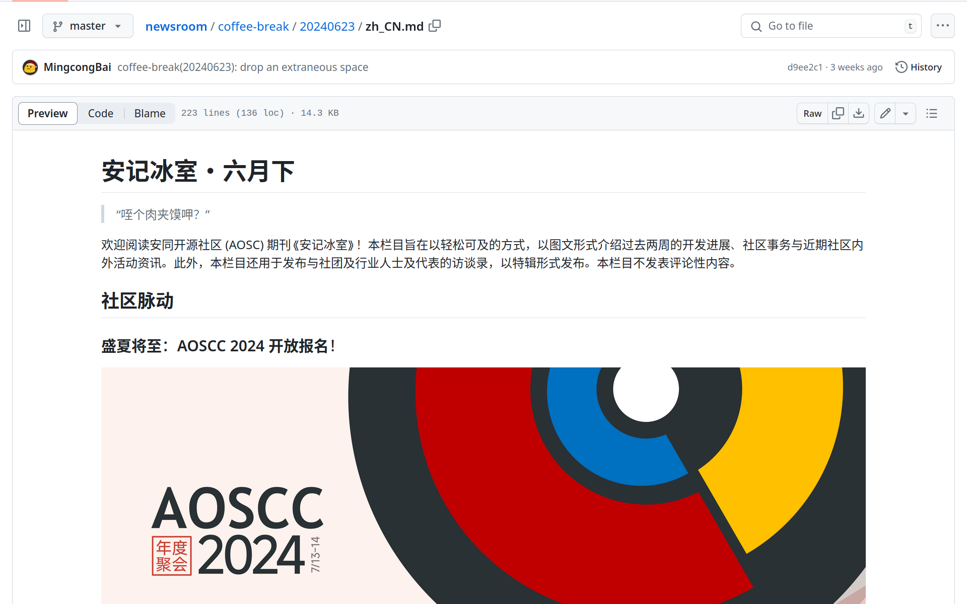

Slide 33
安记冰室与社区脉动
基本形式：双周报《安记冰室》
  简要地介绍过去两周的工作内容与社区活动
  着重介绍工作成果对用户与开发者的影响
  由贡献者供稿、整理和校对
  发布到 Telegram、主页、公众号和微博等平台
社区脉动：官方新闻频道
  以最高的时效性发布资讯、用户公告及会议等信息
  尽可能提高社区工作的透明度

Slide 34
安同校园行
初步设想
  与校园社团协商课题，组织约半天至一天的活动
  定期（如除假期外每个月）组织活动
执行与计划
  3 月：曲阜师大计算机爱好者协会
  下学期：南阳理工学院、兰州大学等

Slide 35


Slide 36
流浪相机
对半年期壁纸征集形式的新尝试
在固定地理范围内，使用同一套设备接龙
年初开始第一次尝试
  10 人参与接龙，每人 1 - 2 星期
  目前已完成 7 人，预计 9 月前后完成第一轮
  第一轮结束后每人甄选一张用于投稿
来年计划扩大参与范围并尝试新的设备类型
  比如手机

Slide 37
那么，代价是什么呢？
（又有什么新老挑战？）

Slide 38
在丑话之前
社区的专业与热情有目共睹
  专业态度与行动力毋庸置疑
  支持与服务意识堪称模范
社区资源持续发挥积极作用
  新贡献者得到较为充分的支持和培训
  实习与校园交流活动逐渐成为稳定工作目标
社区内外支持依然坚实
  众筹、活动审批与行业认可

Slide 39
从内部看：超速与过热的社区
一些核心问题
  民主议事难言充分到位
  集体与个人主义的矛盾重合
  建设性讨论中互信不足
  资历与平等参与的矛盾
  开发者、用户与安全空间的多重需求
  志愿性原则的矫枉过正
大多不是我社特有的问题
  但社区的存在就是为了解决问题！

Slide 40
从外部看：日渐狭窄的生存空间
草根社区的生存斗争
  独立自主与开放平等的各类代价
  被滥用的概念与不切实际的期望
社区与企业冤家路窄？
  社区无意愿亦无能力对抗行业
  社区参与者的身份重叠
  如何平衡社区利益与行业协作

Slide 41
潜在解决方案
内部挑战
  贡献者提高协作、时间计划和透明度意识
  从资深贡献者中探寻与培养更多的调停者与组织者
  如有条件可安排区域性贡献者活动
外部挑战
  自律合规地推进外宣，证明社区的存在与意义
  坚持协作，充分释放善意与合作意愿
  身体力行地发挥监督与示范作用

Slide 42
几点坚持
不论条件如何，独善其身才是社区的生存之道
坚持发挥积极作用
  组织校园行，为校园社区破除信息壁垒、争取支持
  参与 OSPP 等活动，让尽可能多的学生参与社区
  坚持独立、自主、志愿驱动，留存社区净土
我们的存在不是借口
  我们要证明社区的积极作用

Slide 43
来年有何计划？

Slide 44
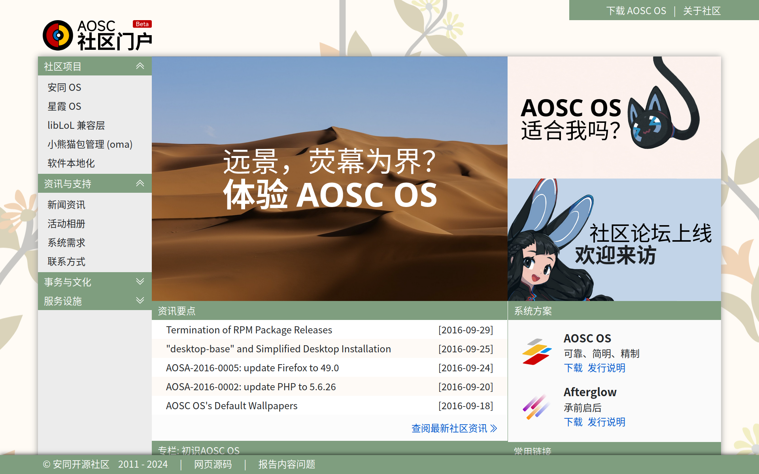

Slide 45
全新社区门户 (website-2023.aosc.io)
解决老网站的两个问题
  信息难以查阅
  空间利用率低下
预计七月内上线 Beta 站点
长期计划
  支持中心
  多语言支持？
  移动与无 JavaScript 版本？

Slide 46
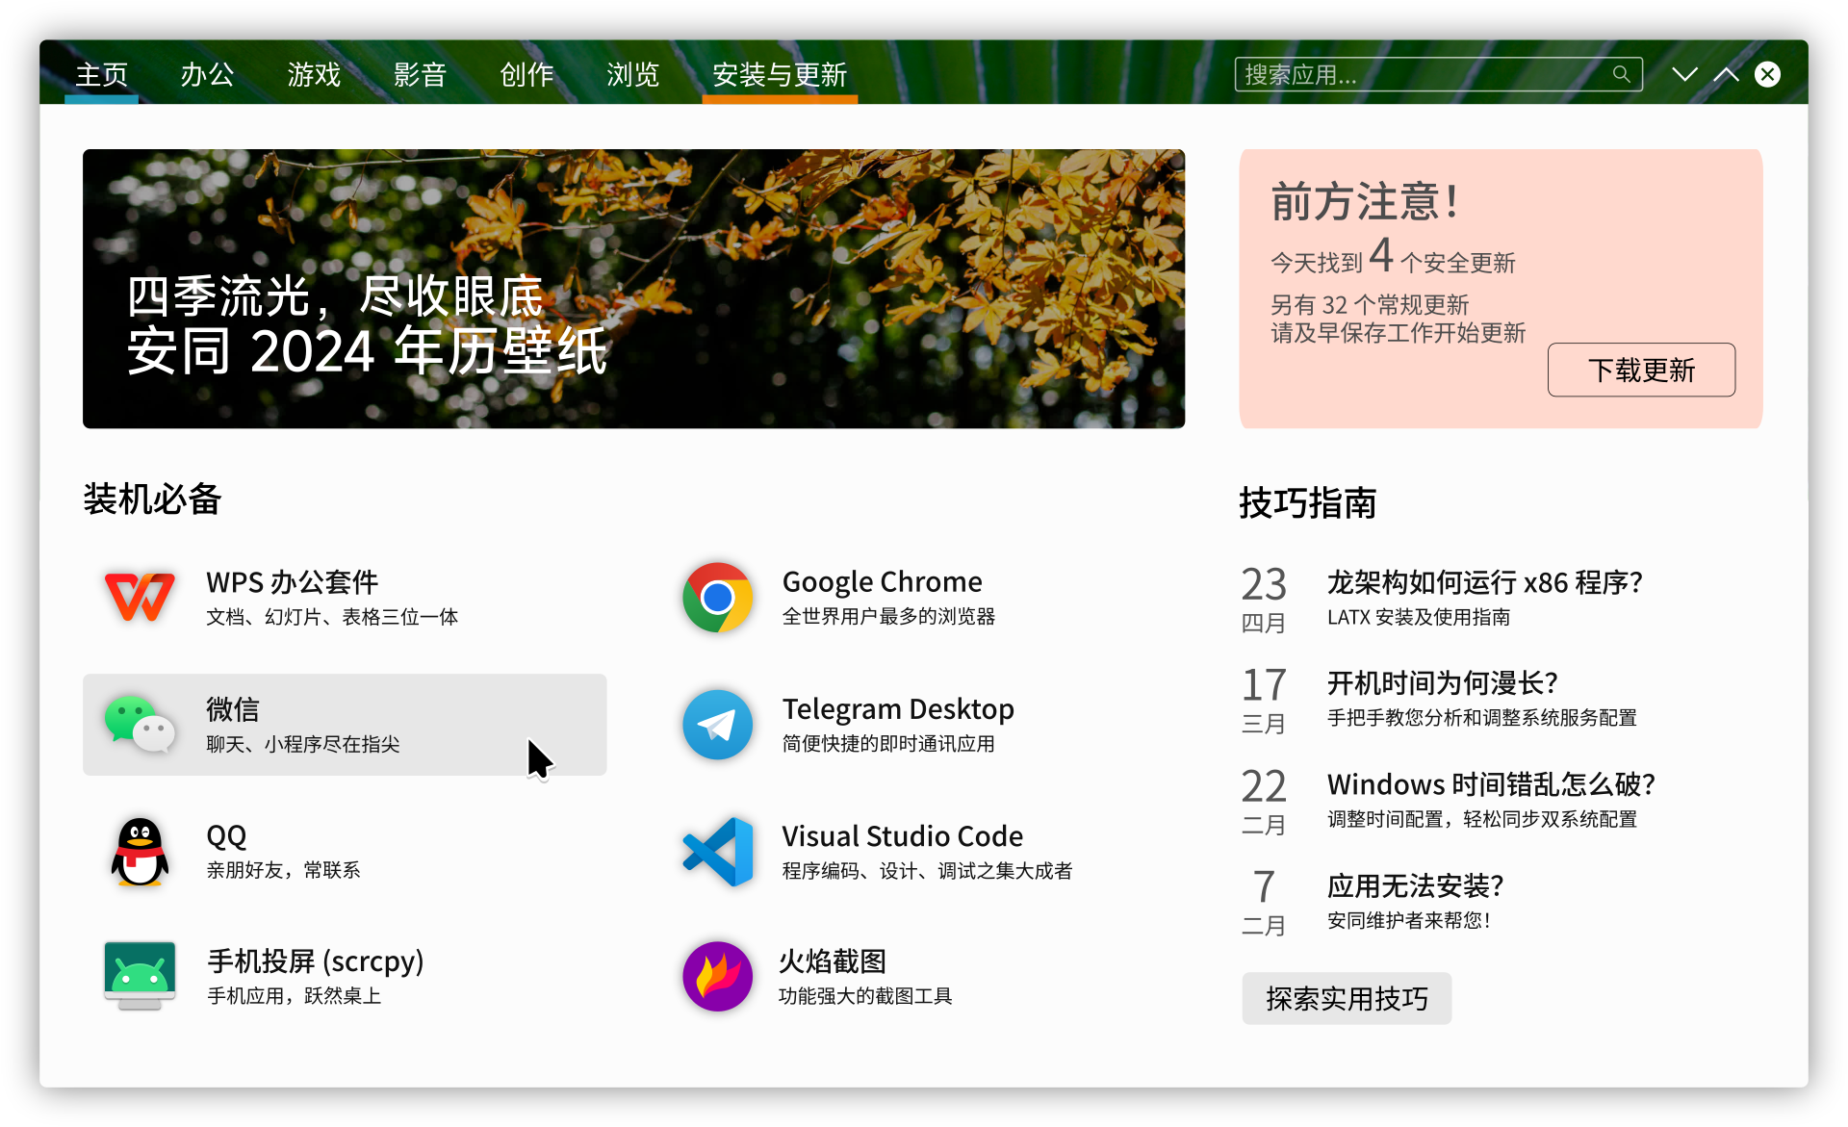

Slide 47
应用商店
安同 OS 的“最后一个明显痛点”
  oma 虽简化了 APT 操作，但对一部分用户来说依然存在显著使用困难（概念和语言尤为其甚）
  现有方案仍不尽如人意
初步规划
  复用 Flatpak、Snap 及玲珑生态
  标记和展示独立发行的软件，如 WPS for Linux
  有针对性地测试常用软件并预设生态偏好
  提供兜底机制，修复文件及运行时兼容性问题

Slide 48
核心包第 12 版 (Core 12)
代号以 L 开头，脑袋赶紧转起来！
常规版本更新为主
  GCC 14, Glibc 2.39, Linux API Headers 等
引入 HWCAPS 子目录支持
  为关键库提供多份优化级别的运行时
  (x86_64, x86_64-v{2,3,4})
  目前上游已有 x86-64 及 POWER 的支持代码
    ARM 及龙架构均条件成熟，但亟待实现

Slide 49
星霞 OS 开发重启
一个被忽视的项目
  原计划 AOSCC 发行盒装版
  目前规划内仍有 10 个架构移植需刷新
  测试和维护时间成本极高
初步计划：并线 + 自动化集成
  将 retro 分支合并回 stable 分支并加入主题制
  维护白名单：白名单内软件包自动列入 BuildIt!
  算力及工具链可用性等有待考证
新目标：2025 年烙饼会展示初步进展

Slide 50
改善二级架构使用体验
二级架构使用体验参差不齐
  POWER 使用体验为首
  RISC-V 由于性能及设备碎片化，维护热情不高
  MIPS 龙芯三号内核与引导器 (GRUB) 支持不明朗
计划尽可能提高可用设备数量
  有桌面才有好的安同 OS
  就算不能日用，也应该定期检修
二级架构的任务不是稳定性，而是满足兴趣

Slide 51
其他计划
KDE 6 桌面更新
  长期评估，预计年底推送稳定源
  继续保持 X11 默认，但提供 Wayland 会话供测试
  默认显示“通用应用名”
  本地化检修与默认配置修缮
关键组件更新：Python 3.12 和 FFmpeg 6 等
  工具链和组件引入多版本共存机制
其他应用与周边项目
  Windows 字体导入向导等

Slide 52
欢迎提问

Slide 53
谢谢大家，玩得开心！
午饭点欢迎来唠嗑～

